Slide 2
ANOTACE
a) PRÁCE JE URČENA PRO ŽÁKY 8. ROČNÍKU
B) TÉMA: JIHOVÝCHODNÍ EVROPA
C) CÍL UČEBNÍHO MATERIÁLU: žáci se seznámí se státy Jihovýchodní Evropy.
D) POMŮCKY: školní atlas světa (s. 96-97), psací potřeby, sešit
E) KLÍČOVÁ SLOVA: Jugoslávie, Slovinsko, Chorvatsko, Makedonie, Černá hora, Bosna a Hercegovina, Srbsko, Lublaň, Záhřeb, NP Krka, Sarajevo, Bělehrad, Podgorica, Priština.
F) PILOTÁŽ: pomocí školního atlasu (s. 96-97) žáci vyhledávali a na nástěnné mapě Evropy ukazovali prezentované pojmy. Nově získané informace si zapsali do sešitů.

Slide 3
JIHOVÝCHODNÍ EVROPA
ZEMĚ BÝVALÉ JUGOSLÁVIE
STÁT | SAMOSTATNOST
SLOVINSKO | 8.11.1991
CHORVATSKO | 8.11.1991
MAKEDONIE | 17.11.1991
BOSNA A HERCEGOVIVA | 6.3.1992
ČERNÁ HORA | 3.6.2006
SRBSKO | 5.6.2006

Slide 4
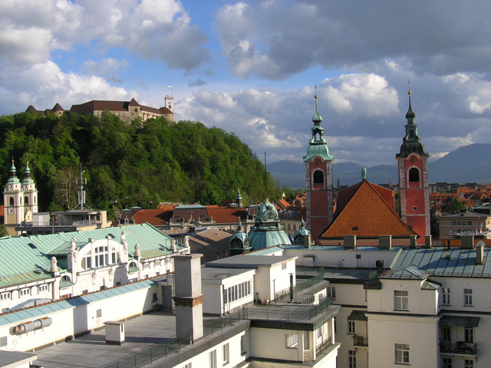
SLOVINSKO
Lublaň (Ljubljana)

Slide 5
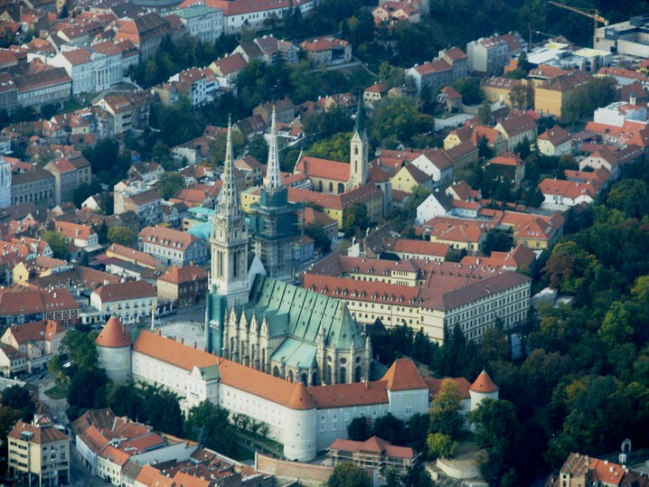
CHORVATSKO
Záhřeb (Zagreb)

Slide 6
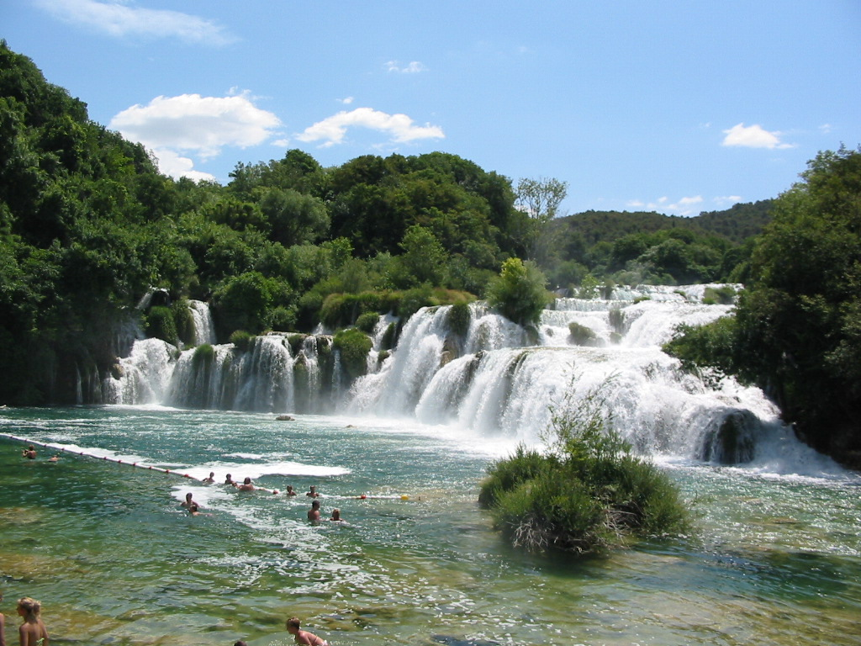
NP KRKA

Slide 7
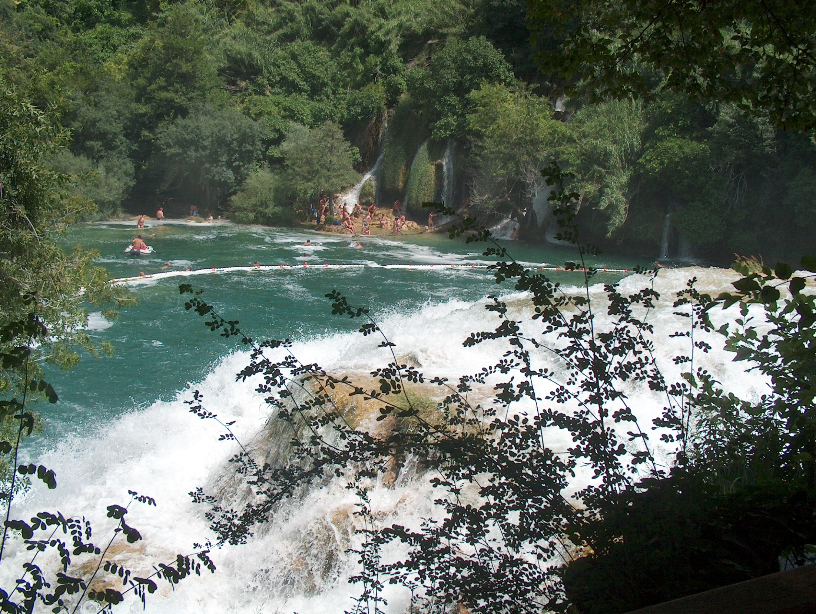

Slide 8
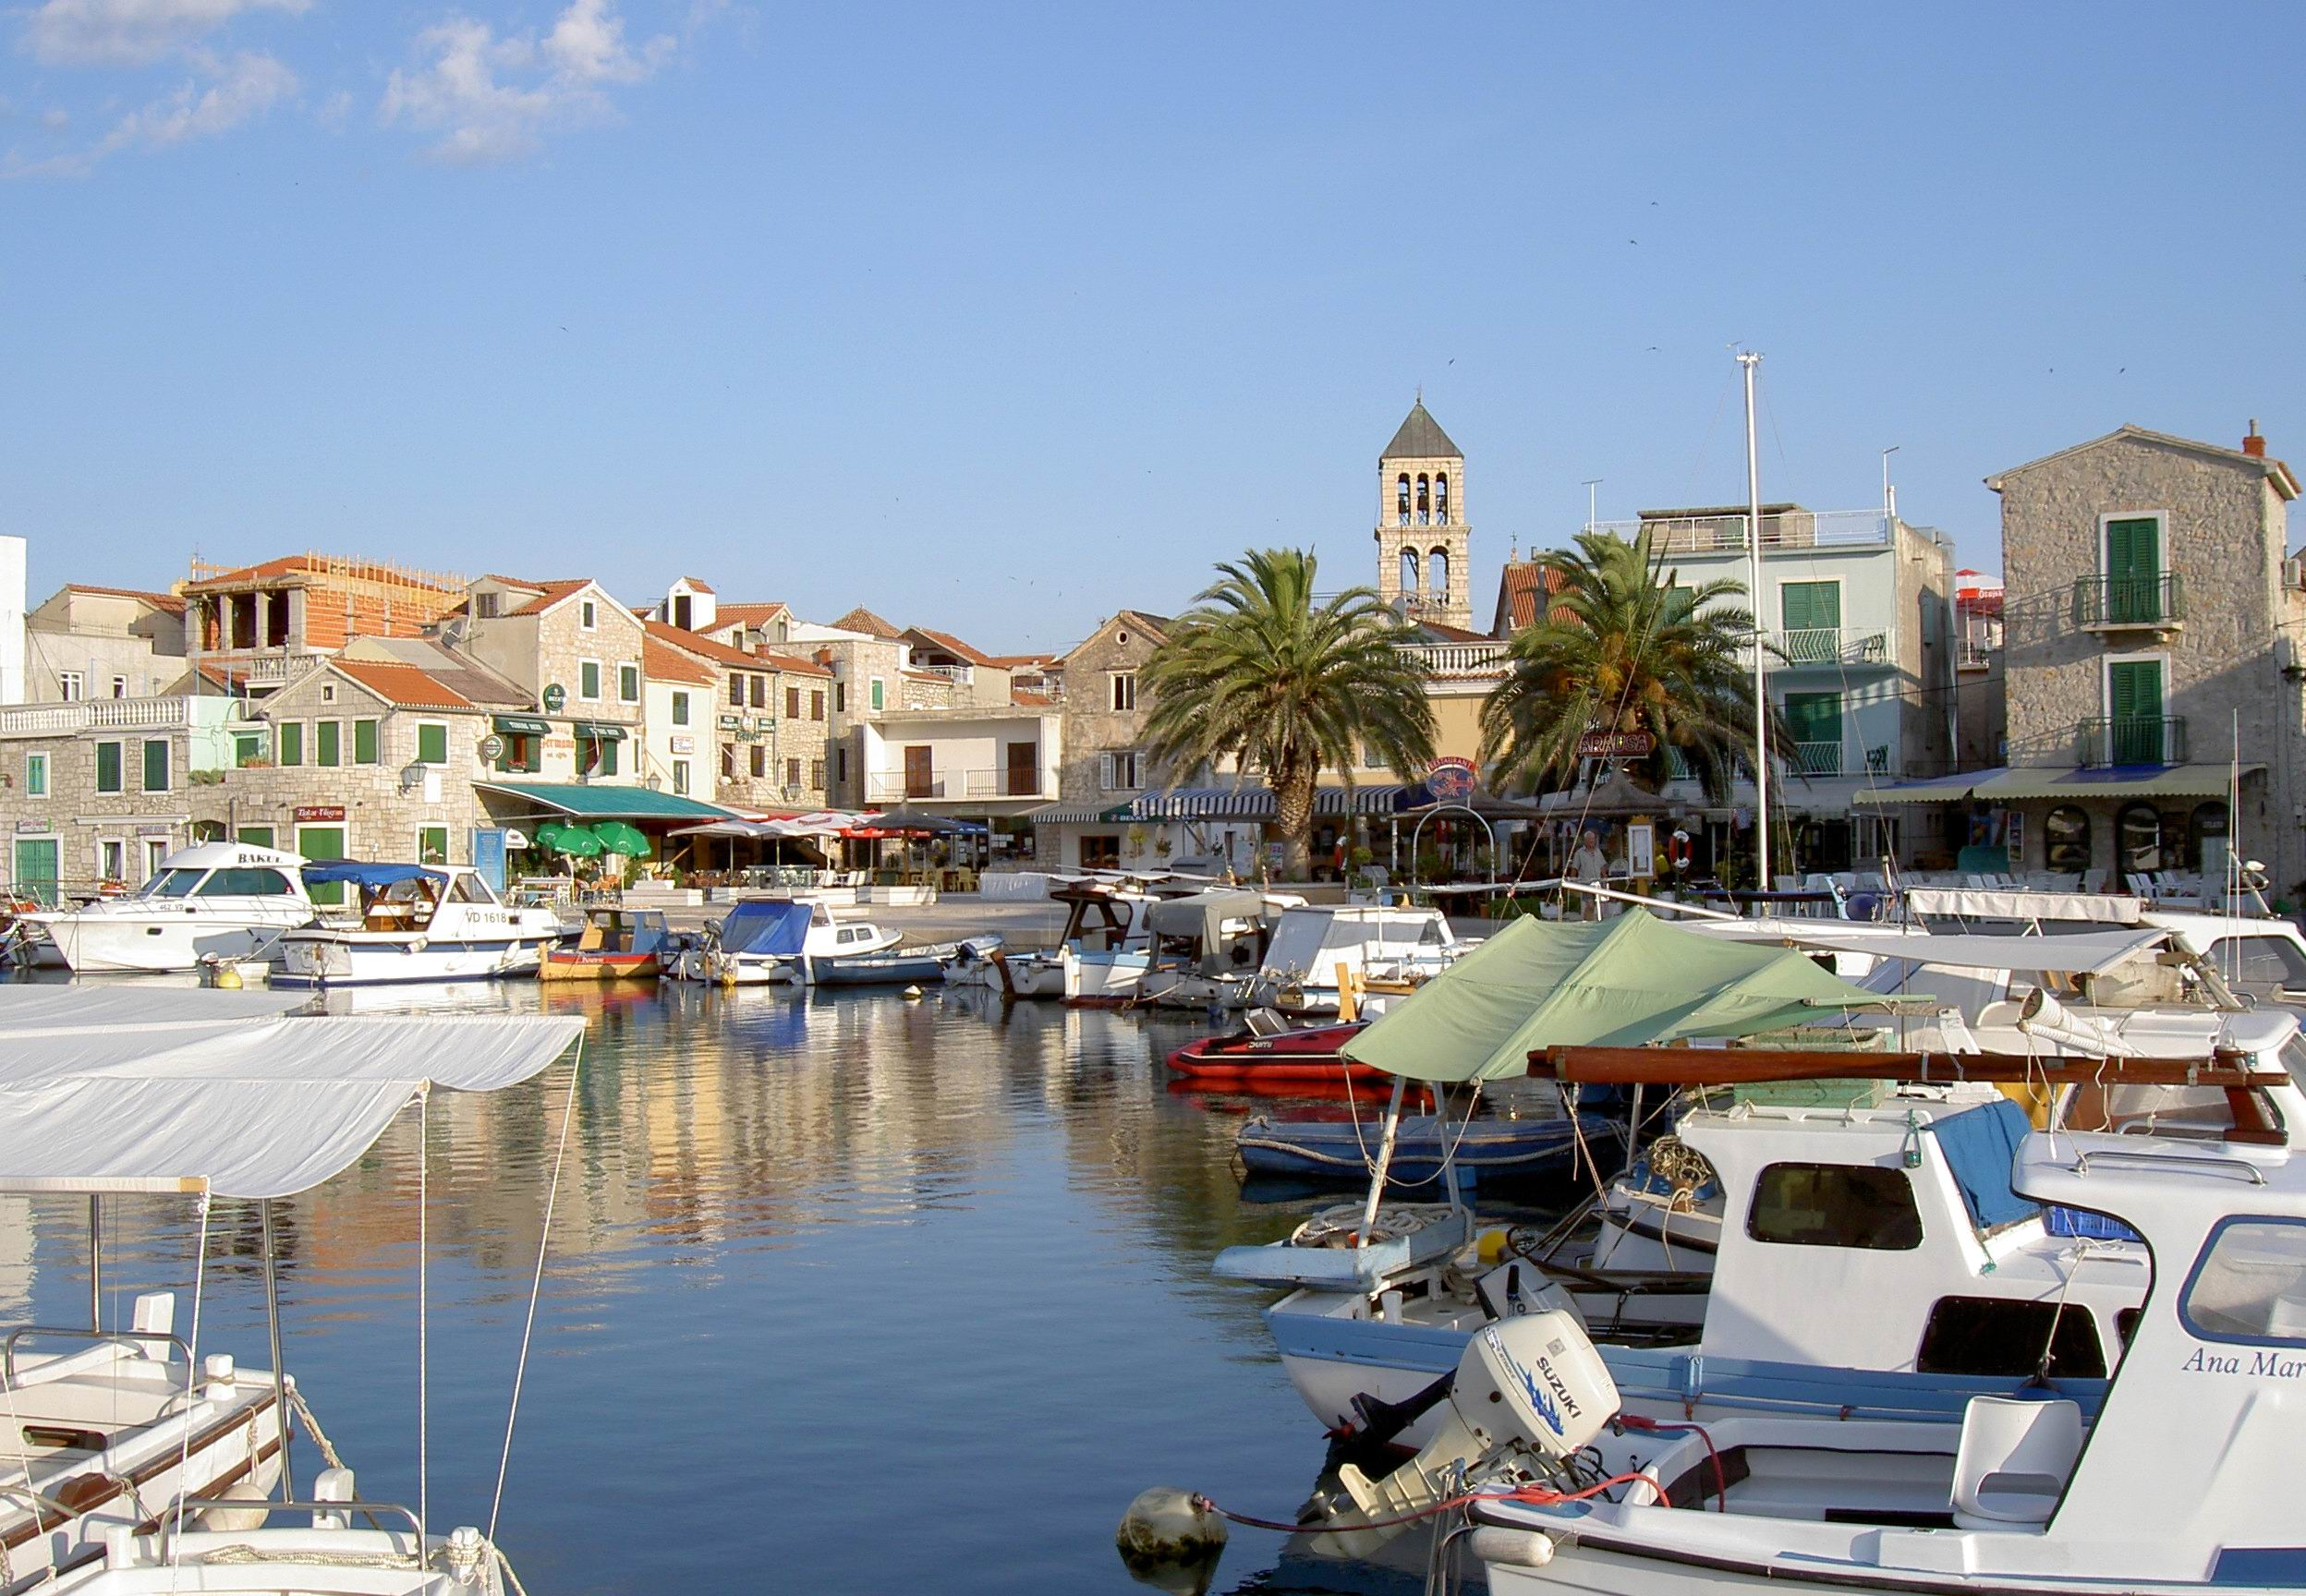
PŘÍSTAVNÍ MĚSTEČKO

Slide 9
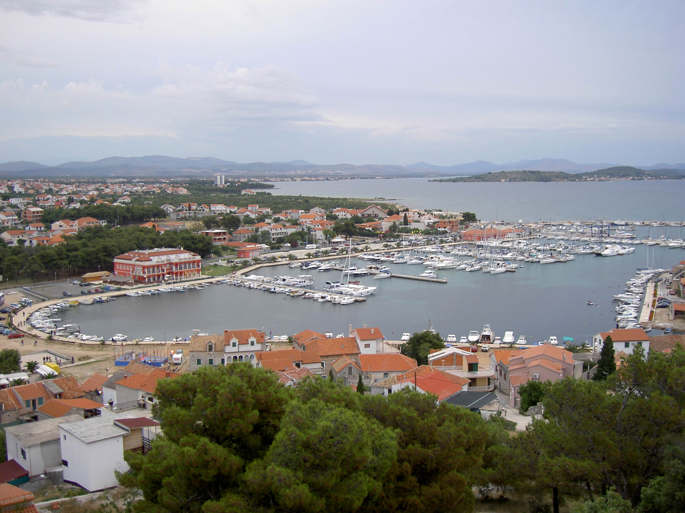

Slide 10
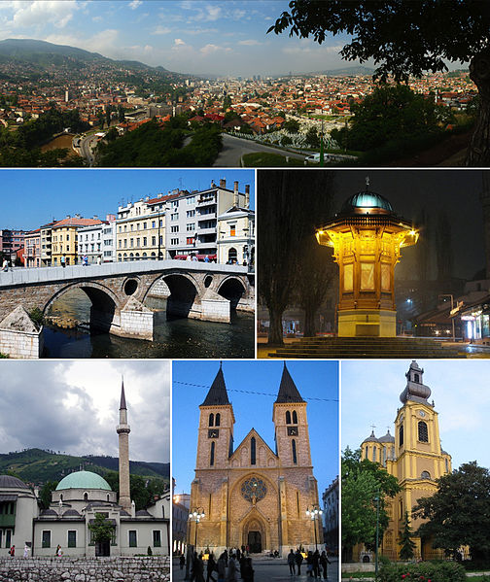
BOSNA
A
HERCEGOVINA
Sarajevo

Slide 11
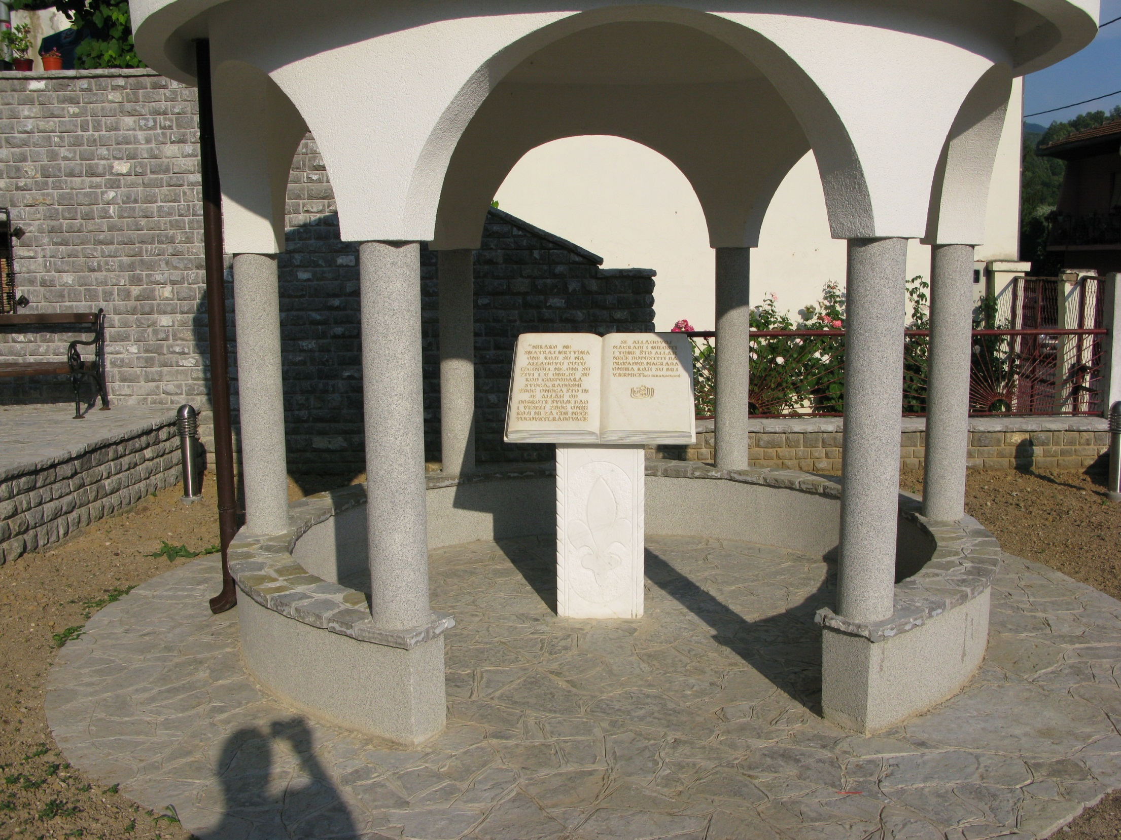
PAMÁTNÍK OBĚTEM OBČANSKÉ VÁLKY

Slide 12
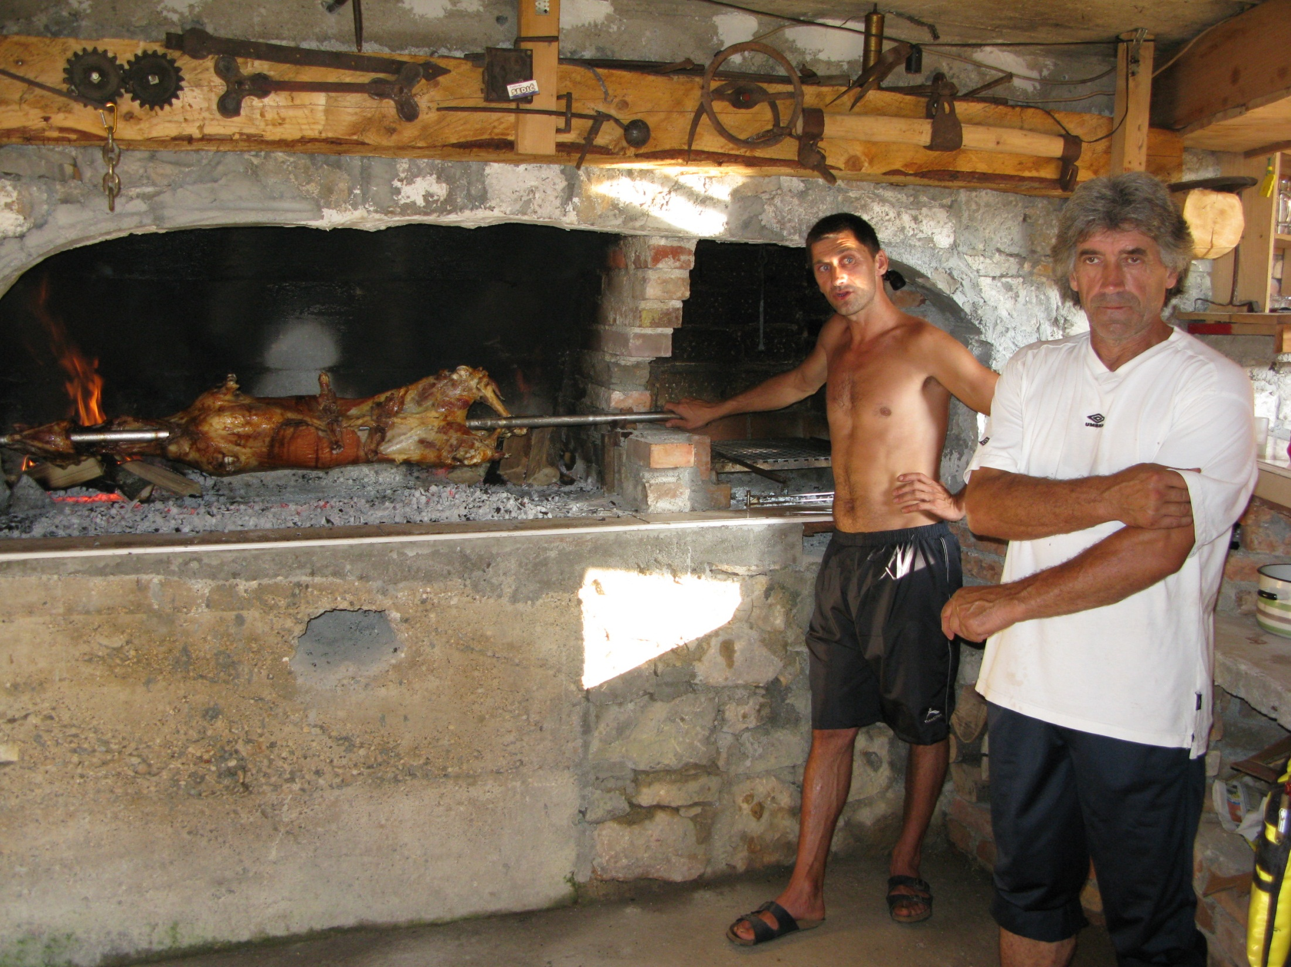
PEČENÍ BERANA

Slide 13
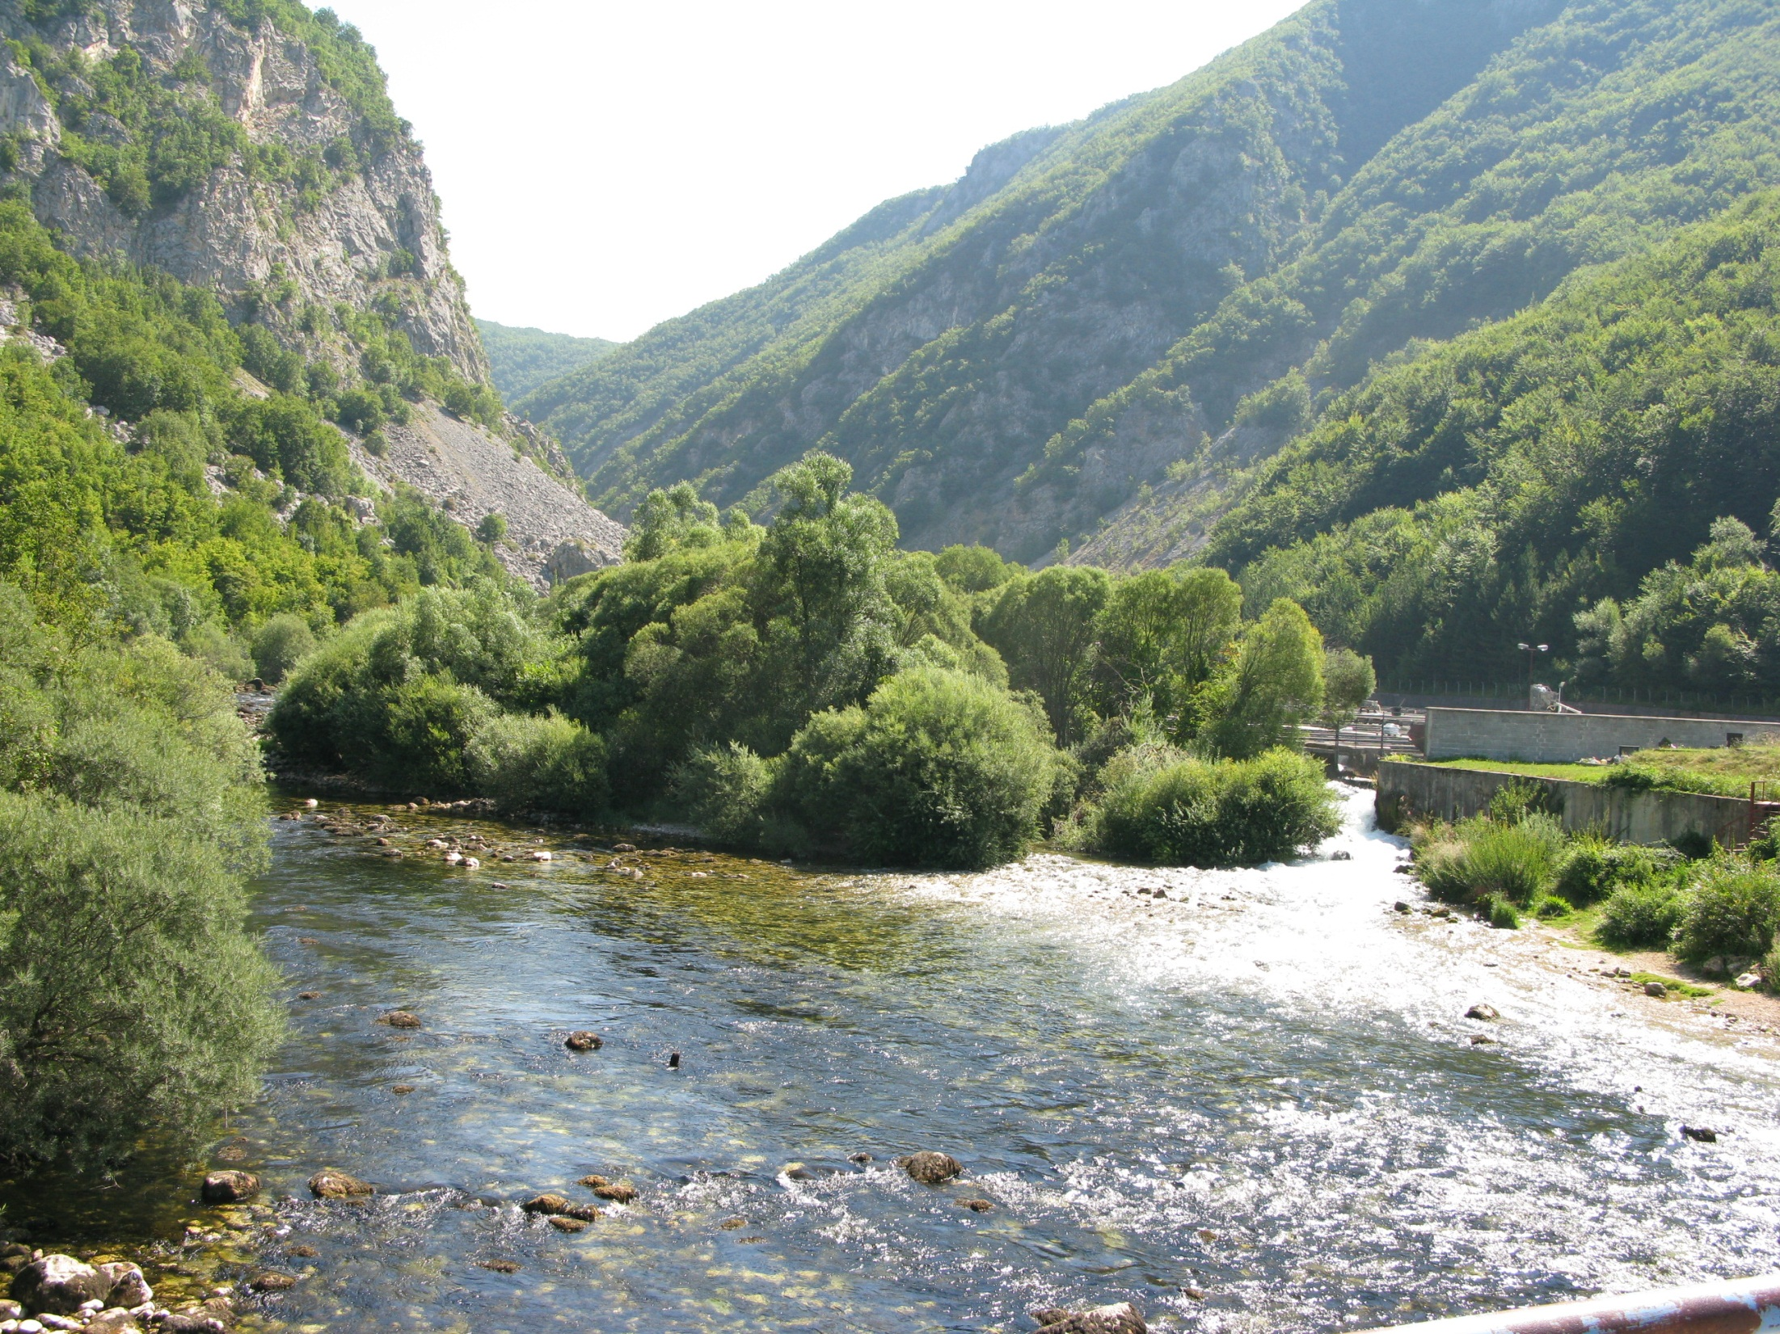
ŘEKA UNA

Slide 14
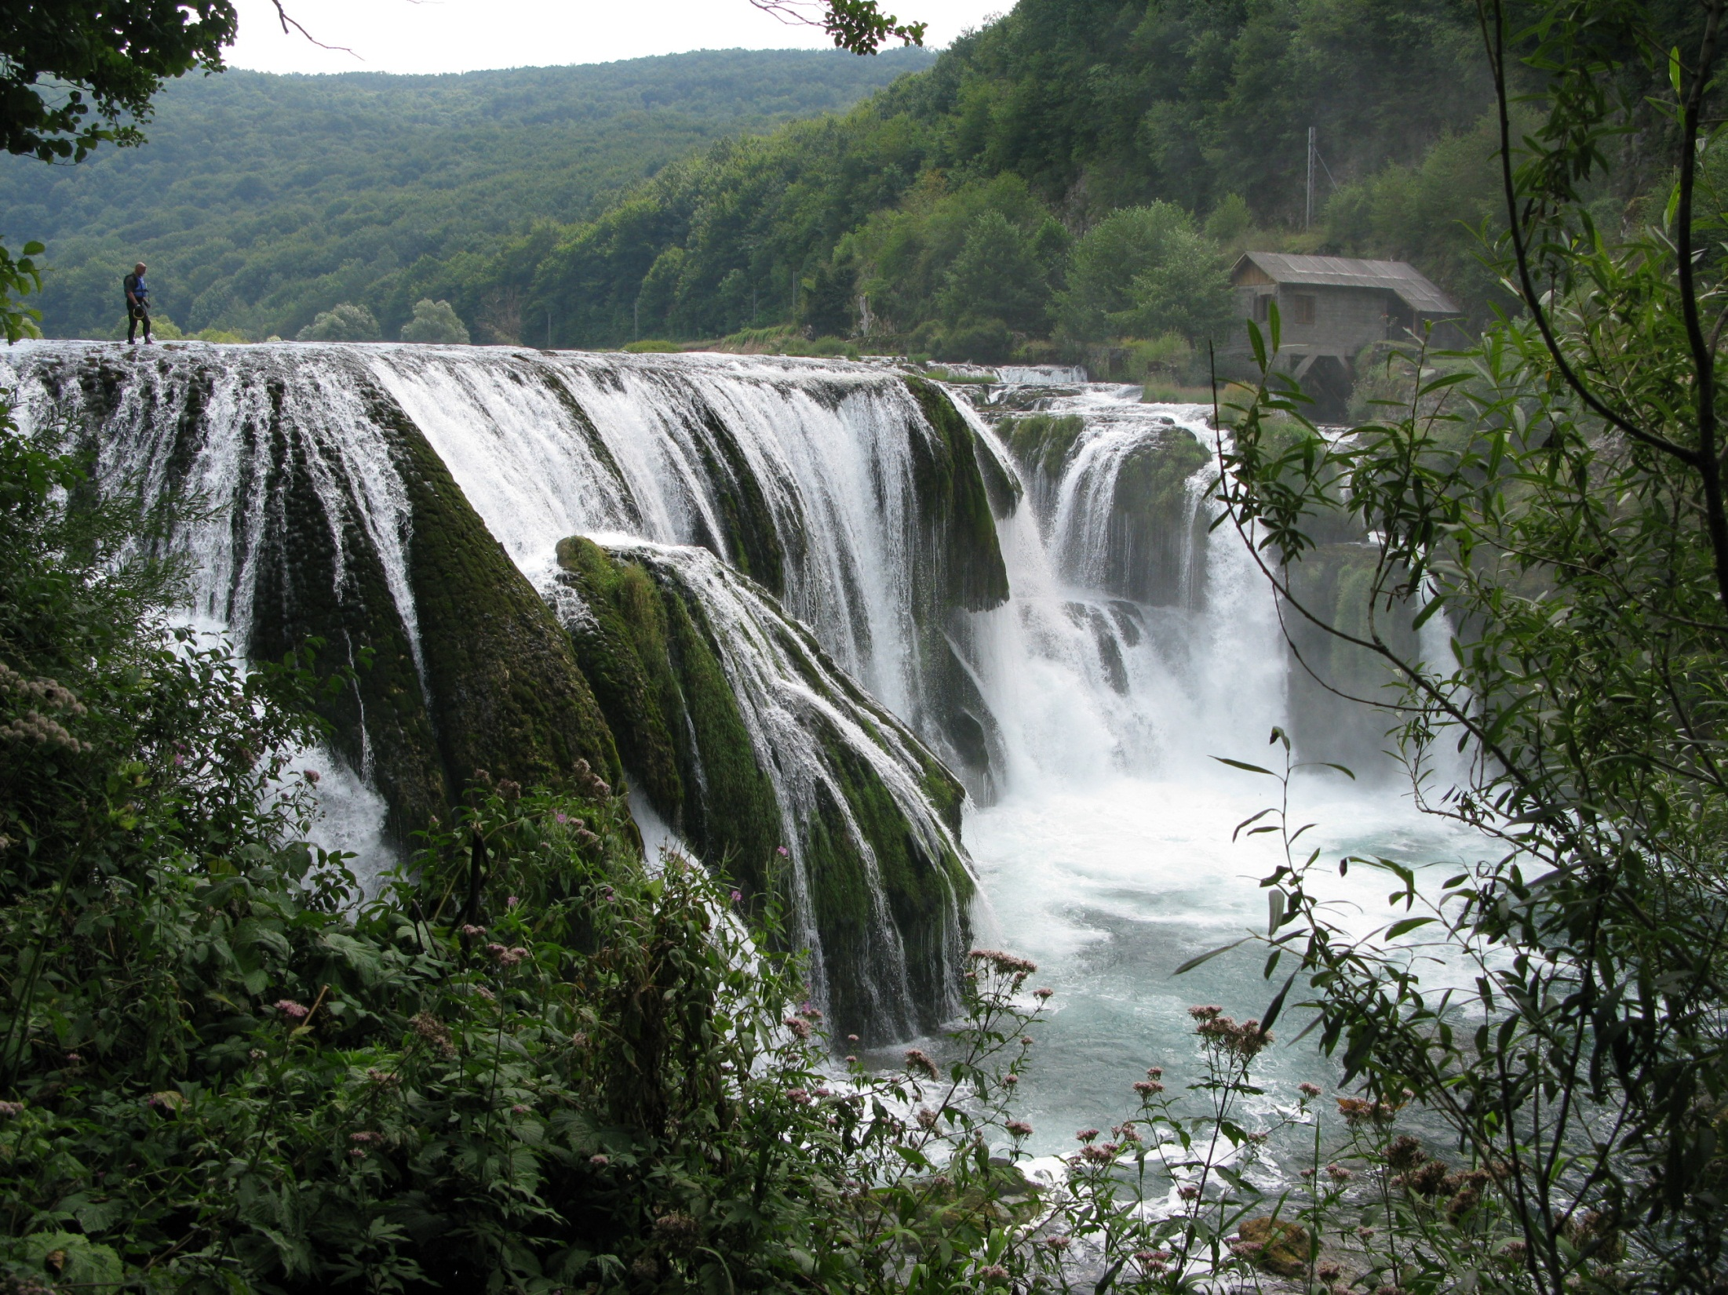

Slide 15
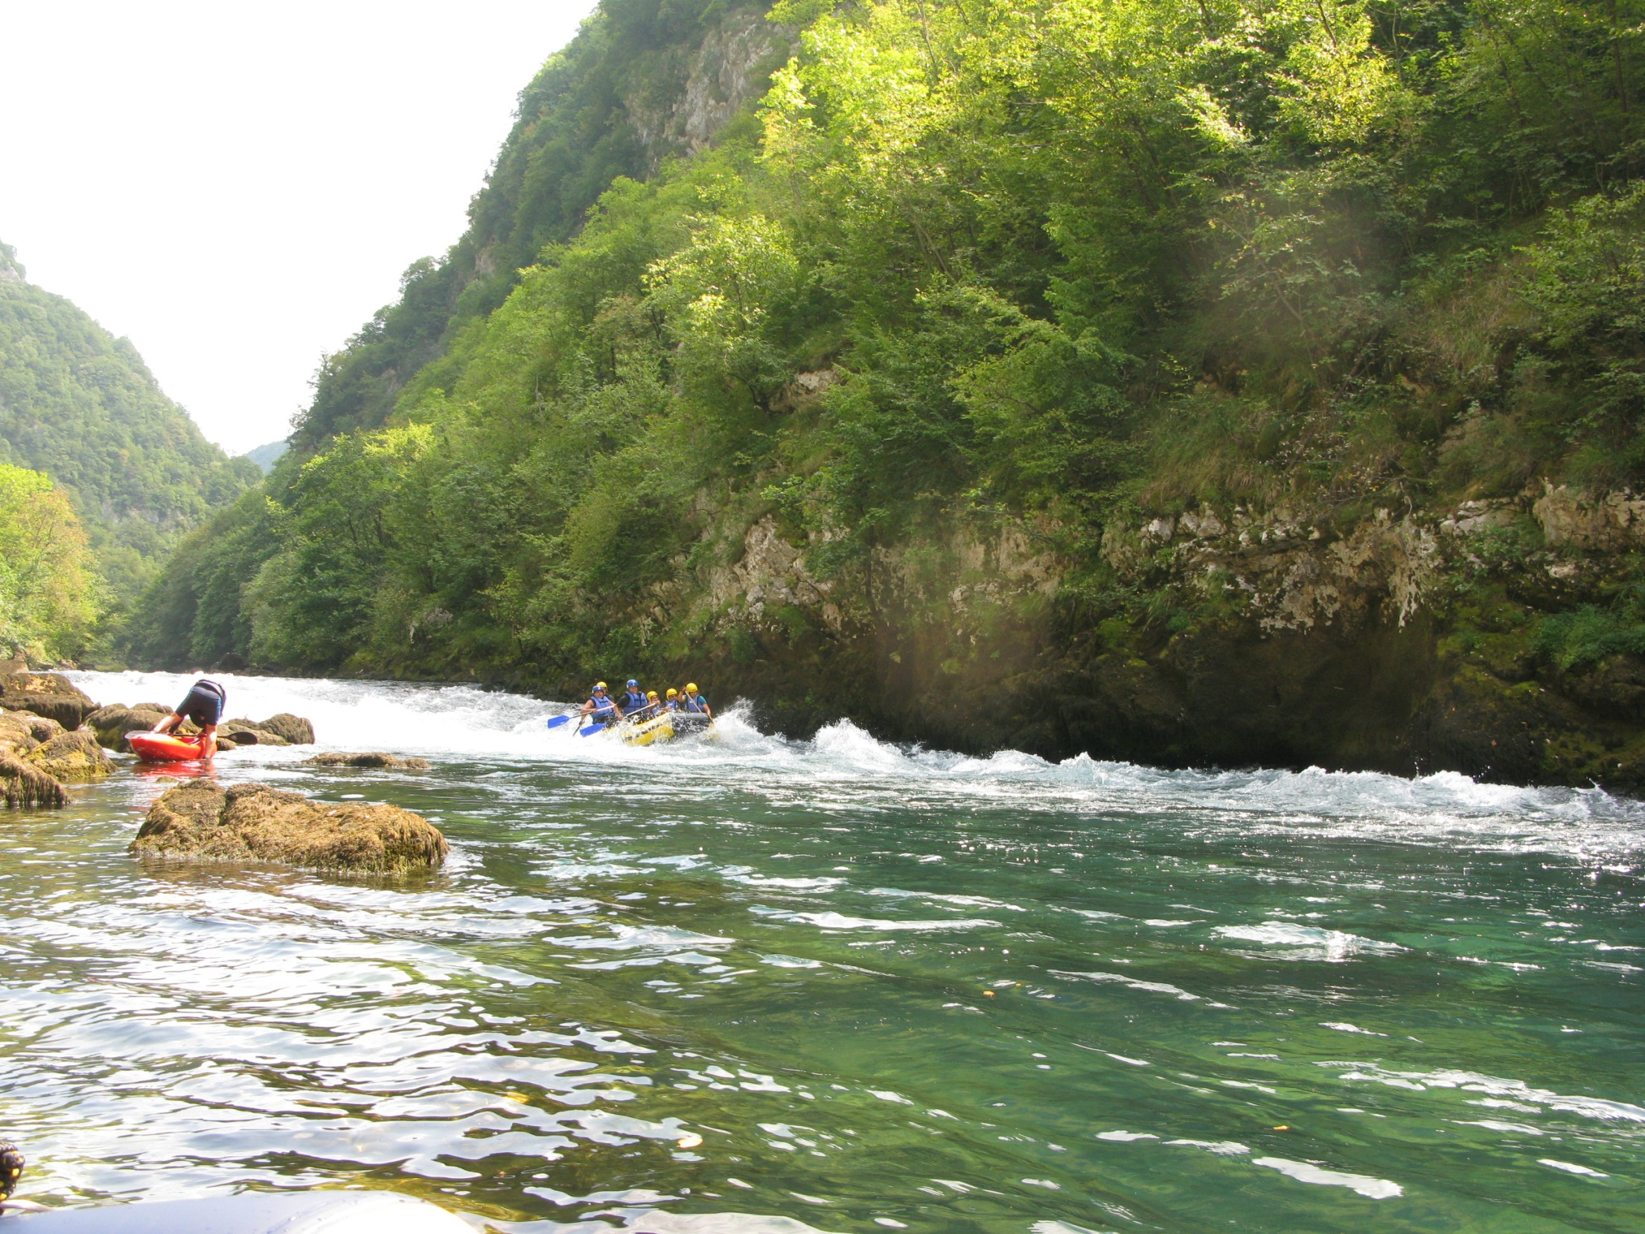

Slide 16
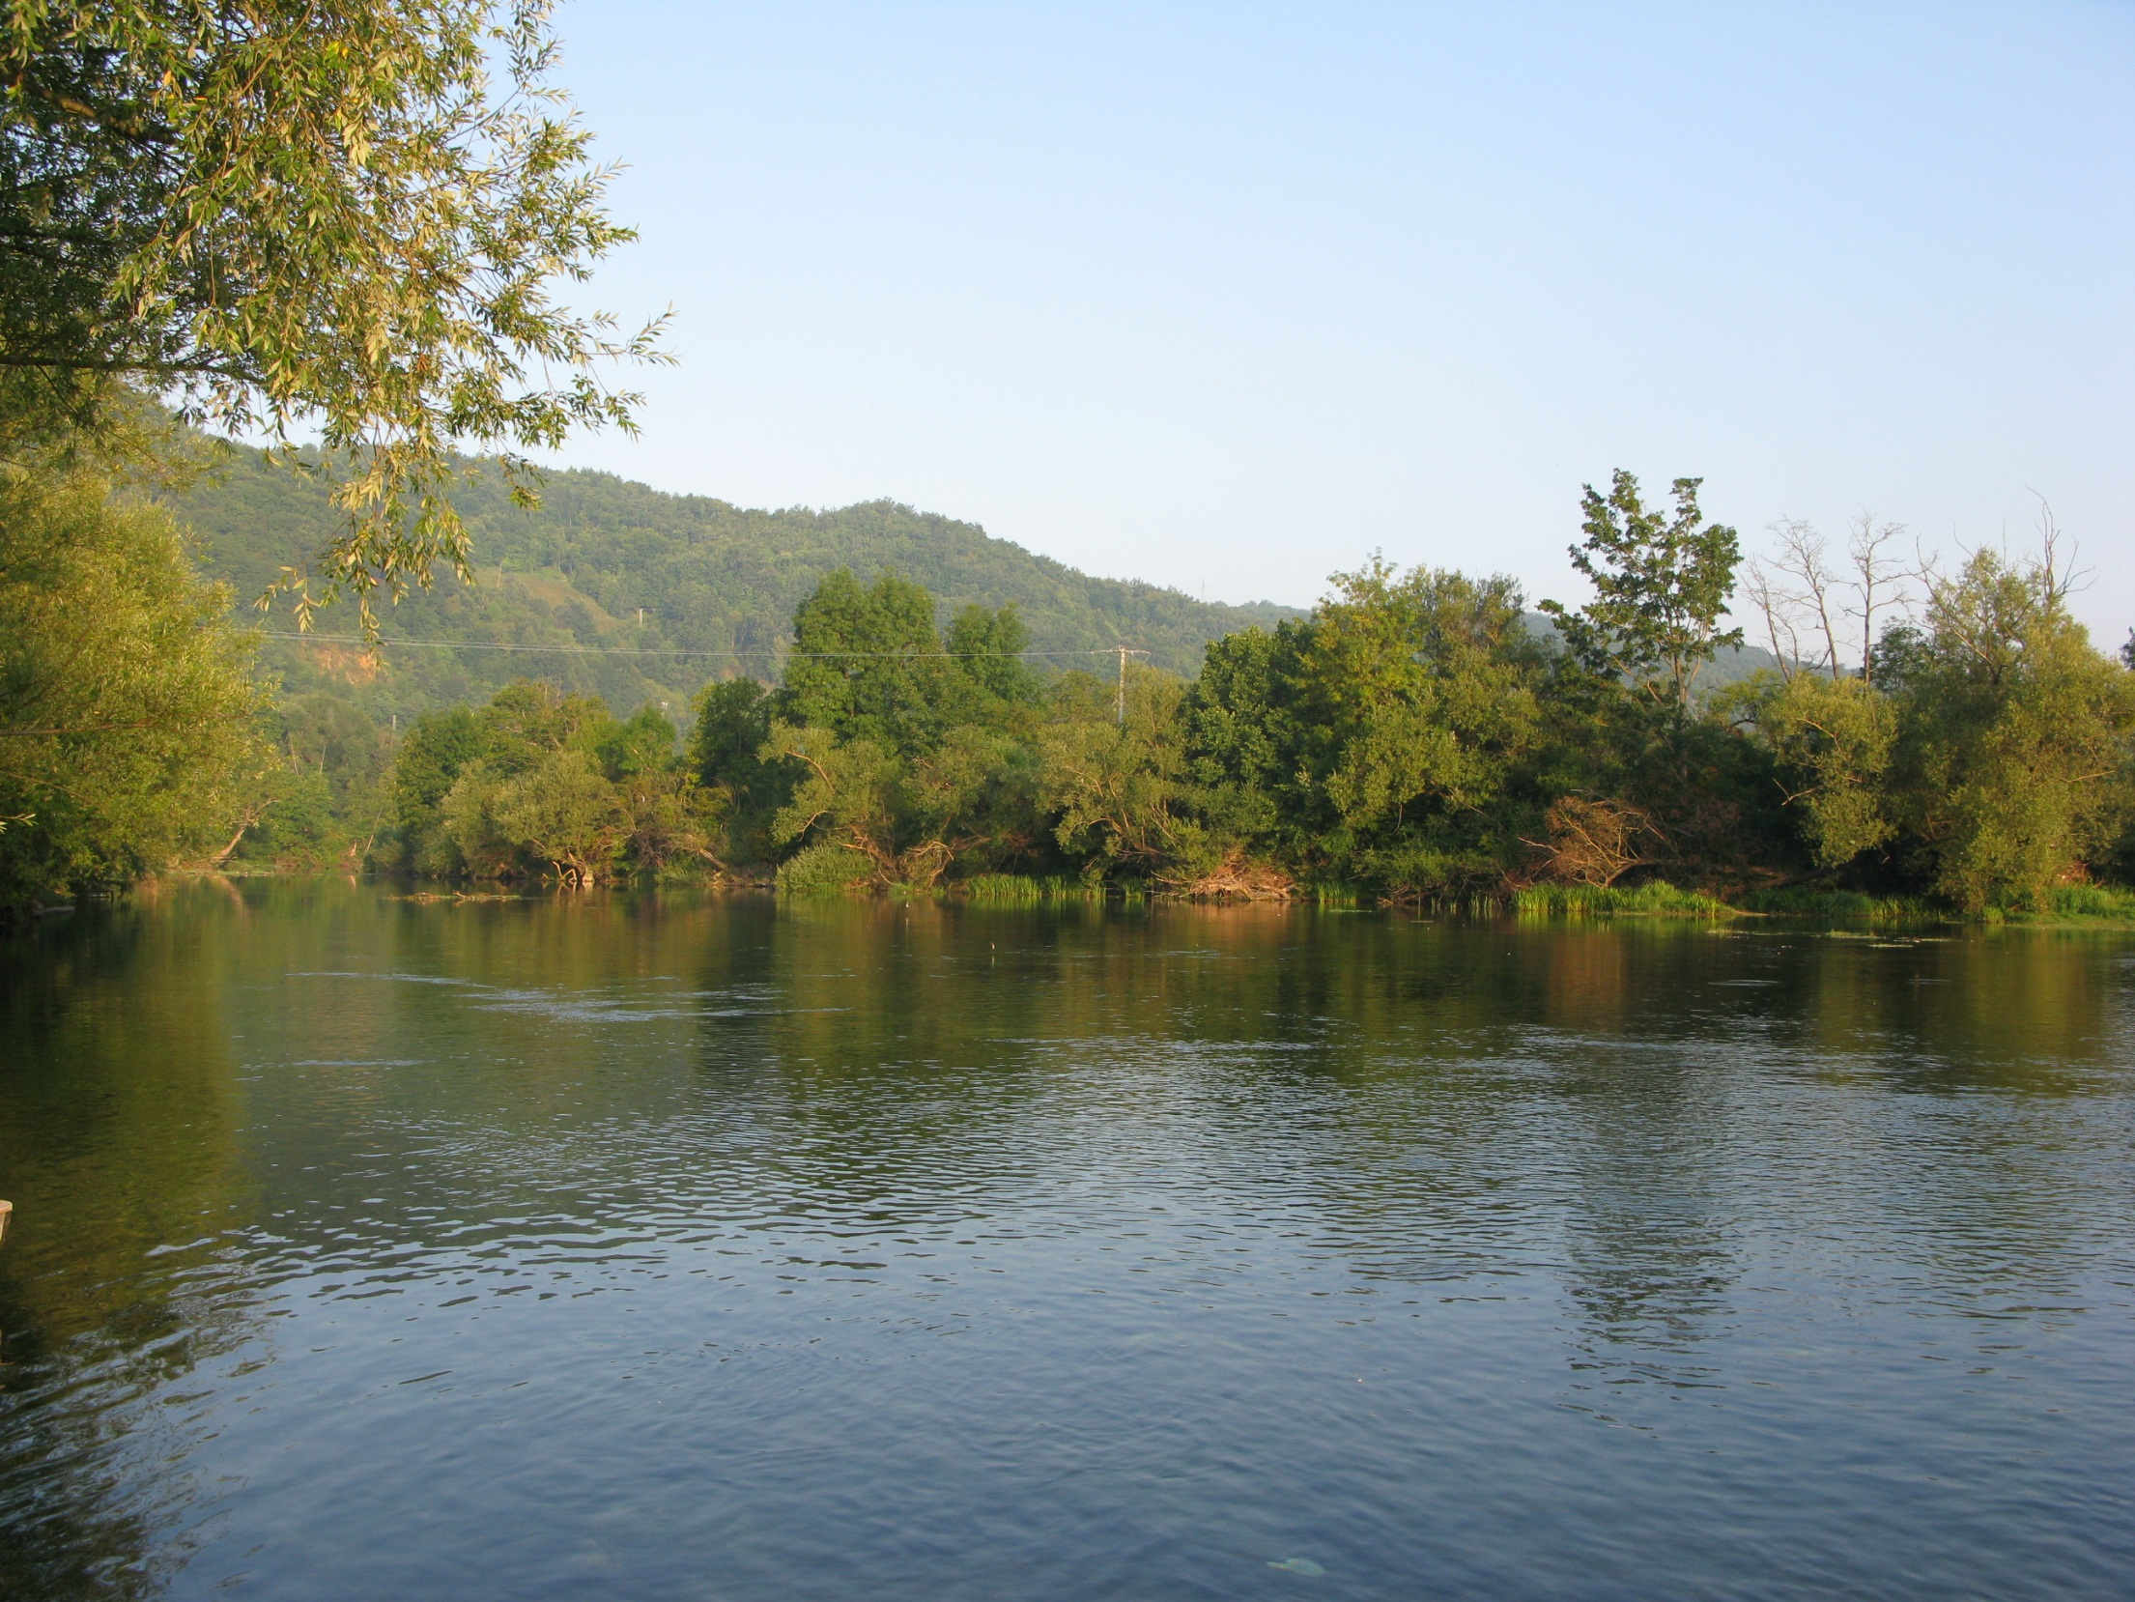

Slide 17
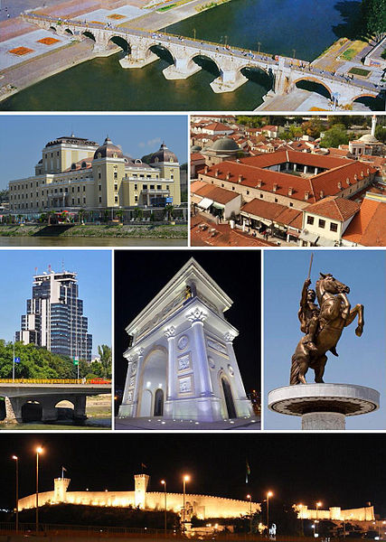
MAKEDONIE
Skopje

Slide 18
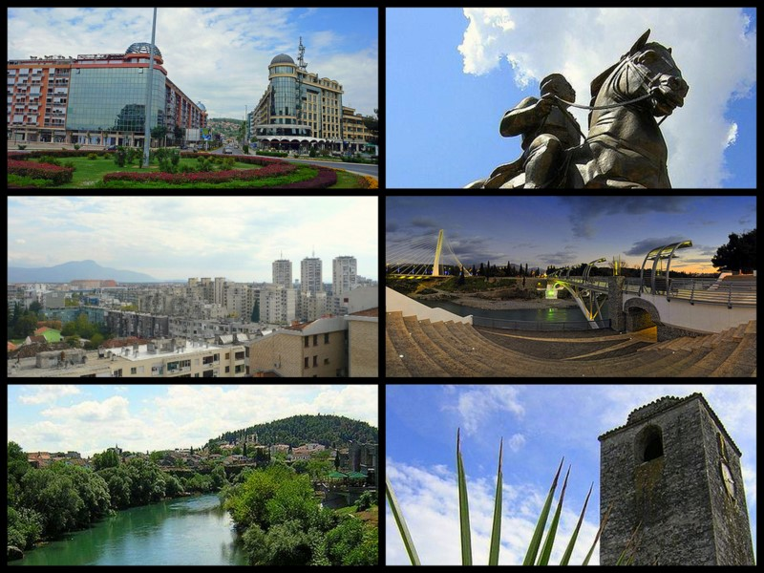
ČERNÁ HORA
Podgorica

Slide 19
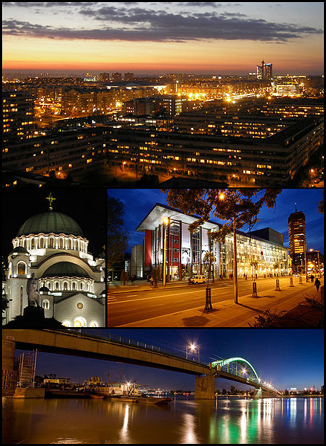
SRBSKO
Bělehrad

Slide 20
KOSOVO- PRIŠTINA
Kosovský parlament vyhlásil dne
17.2. 2008 v 15:50 SEČ nezávislost na Srbsku a prohlásil Kosovo za demokratický, světský a multietnický stát, oficiální orgány a představitelé Srbska však nezávislost odmítají uznat a považují oblast nadále za součást Srbska.

Slide 21
ZDROJ INFORMACÍ :
Uživatel : MiaowMiaow. Http://cs.wikipedia.org [online]. 25. 3. 2005, 22:21[cit. 2013-01-03]. Soubor:Ljubljana-skyline.jpg.
Dostupné z WWW: http://cs.wikipedia.org/wiki/Soubor:Ljubljana-skyline.jpg>.
Uživatel : Sokoljan. Http://cs.wikipedia.org [online]. 7. 10. 2012, 18:22[cit. 2013-01-03]. Soubor:Zagreb Cathedral areal.jpg.
Dostupné z WWW: http://cs.wikipedia.org/wiki/Soubor:Zagreb_Cathedral_areal.jpg>.
Uživatel : DzWiki. Http://cs.wikipedia.org [online]. 25. 10. 2011, 18:57[cit. 2013-01-03]. Soubor:Sarajevo.jpg.
Dostupné z WWW: http://cs.wikipedia.org/wiki/Soubor:Sarajevo.jpg>.
Uživatel : Extratall. Http://cs.wikipedia.org [online]. 7. 8. 2012, 00:06[cit. 2013-01-03]. Soubor:Skopje landmarks.jpg.Dostupné z WWW: http://cs.wikipedia.org/wiki/Soubor:Skopje_landmarks.jpg>.
Uživatel : FlyJacob. Http://cs.wikipedia.org [online]. 6. 11. 2011, 13:12[cit. 2013-01-03]. Soubor:Podgorica, capital city of the Republic of Montenegro.jpg. Dostupné z WWW: http://cs.wikipedia.org/wiki/Soubor:Podgorica,_capital_city_of_the_Republic_of_
Montenegro.jpg>.
Uživatel : Lošmi. Http://cs.wikipedia.org [online]. 11. 8. 2009, 02:13[cit. 2013-01-03]. Soubor:Belgrade Montage.jpg.Dostupné z WWW: http://cs.wikipedia.org/wiki/Soubor:Belgrade_Montage.jpg>.
Foto autor (7-10, 19-24)
ŠKOLNÍ ATLAS SVĚTA. Vydala Kartografie Praha, a.s. 1998. ISBN 80-7011-582-3.
Strana 96-97.

